Slide 1
Estándares Sociales y Ambientales para REDD+
Joanna Durbin, Climate, Community & Biodiversity Alliance
Phil Franks, CARE International

Slide 2
Estándares Sociales y Ambientales REDD+ ¿Qué son?
Consistan de principios, criterios e indicadores que definen las condiciones necesarias para lograr alto desempeño social y ambiental
Proveer un marco para la evaluación del desempeño social y ambiental mediante un proceso de evaluación de múltiples actores involucrados
Apoyan el diseño, implementación y evaluación de los programas REDD+ dirigidos por gobiernos, lo que permite una evaluación consistente, independientemente de la fuente de financiación.
Tratan de aumentar los beneficios, así como evitar el daño.

Slide 3
Proceso de desarrollo de los estándares
Talleres “Multi-stakeholder”
Nepal
Ecuador
Liberia
Tanzania
Dinamarca
May Jun Jul Aug Sep Oct Nov Dec Jan Feb Mar Apr May Jun
2009
60 días
2010
90 días
Períodos de comentario público
1er
borrador
2ndo
borrador
3er
borrador
Versión 1

Slide 4
Países participantes
Criterios:
Progreso significativo hacia un programa REDD+ dirigido por el gobierno
Fuerte compromiso del gobierno para demostrar el desempeño social y ambiental de REDD
Participando | Interesados
Ecuador Estado de Acre (Brasil) Provincia de Kalimantan Central (Indonesia) Nepal Tanzania | Camboya Filipinas República Democrática del Congo Liberia Perú Guatemala Estado de Chiapas (Méjico)

Slide 5
Gobernanza de la Iniciativa REDD+ SES
Comité de Normas Internacionales supervisa la Iniciativa
Aprueba cada revisión de los estándares, directriz sobre su uso
Composición asegura el equilibrio de los actores involucrados, con una mayoría de países en vía de desarrollo
Gobiernos de países que implementan programas REDD+
Organizaciones de Pueblos Indígenas
Asociaciones comunitarias
ONG del sector social
ONG de medio ambiente
Sector privado
CCBA & CARE son facilitadores (secretaria internacional) con apoyo técnico de parte de Proforest

Slide 6
 | Países desarrollados | Países en vía de desarrollo
Gobiernos REDD |  | Marco Chiu, Ecuador Ram Prasad Lamsal, Nepal Evarist Nashanda, Tanzania Monica de los Rios, Acre
Organizaciones de Pueblos Indígenas |  | Estebancio Castro Díaz, IAITTF, Panamá Jennifer Rubis, IPNM, Malaysia Kanyinke Sena, IPACC, Kenia
Asociaciones Comunitarias |  | Alberto Chinchilla, ACICAFOC, Costa Rica Suvas Devkota, FECOFUN, Nepal Rahima Njaidi, MJUMITA, Tanzania
ONG Social | Jeffrey Hatcher, RRI, EEUU | Samuel Nnah, CED, Camerún
ONG Ambiental | Jenny Springer, WWF, EEUU Consuelo Espinosa, IUCN | Mauricio Voivodic, IMAFLORA, Brasil Belinda de la Paz, Haribon, Filipinas
Sector Privado | Brer Adams, Macquarie. Australia Leslie Durschinger, Terra Global, EEUU | Rezal Kusumaatmadja, Starling Resources, Indonesia

Slide 7
Principio 1: Los derechos a las tierras, territorios y recursos son reconocidos y respetados
Criterios abordan:
La identificación de los titulares de derechos y sus derechos
El reconocimiento de derechos legales y consuetudinarios
Libre, previo e informado consentimiento
Proceso para resolver las disputas sobre tierras y/o recursos relacionados del programa REDD+
Los derechos de carbono
Notes:
Principle 1 is about respect for rights

Slide 8
Principio 2: Los beneficios del programa REDD+ se comparten equitativamente entre todos los titulares de derechos y actores pertinentes
Criterios abordan:
Identificación de los costos, beneficios y riesgos de REDD+ para los titulares de derechos diferentes y/o partes interesadas
Transparencia, participación, eficacia y eficiencia del proceso de distribución de beneficios
Monitoreo de los costos y beneficios y su distribución
Notes:
P2 – equitable benefit sharing

Slide 9
Principio 3: El programa REDD+ mejora la seguridad a largo plazo de los medios de vida y el bienestar de los Pueblos Indígenas y las comunidades locales con especial atención a las personas más vulnerables
Criterios abordan:
Benéficos sobre la seguridad de medios de vida enfatizan los mas vulnerables
Proceso de toma de decisiones sobre la manera de generar beneficios
Evaluación de impactos positivos y negativos sociales, económicos y culturales
Medidas para mitigar impactos negativos y aumentar los impactos positivos
Notes:
P3 about ensuring benefits to local people living in and near the forests that are significant enough to have a real positive impact on human well-being. In othe r words principle 2 (equitable isharing of benefits) is necessary but on its own not sufficent to ensure a positive social outcome at the local level)

Slide 10
Principio 4: El programa REDD+ contribuye a las metas generales del desarrollo sostenible, respeto y protección de los derechos humanos y buena gobernanza
Criterios abordan:
Contribución a los objetivos de desarrollo sostenible
Coherencia con las políticas y estrategias pertinentes
La coordinación entre los organismos gubernamentales y otras organizaciones
Mejora de la gobernanza del sector forestal y otros sectores pertinentes
Notes:
P4 about broader benefits beyond local people

Slide 11
Principio 5: El programa REDD+ mantiene y mejora la biodiversidad y los servicios del ecosistema
Criterios abordan:
Mantenimiento y mejora de la biodiversidad y los servicios del ecosistema
Evaluación de los impactos positivos y negativos sobre los servicios del ecosistema y la biodiversidad
El manejo adaptativo del programa REDD + en respuesta a la evaluación del impacto

Slide 12
Principio 6: Todos los titulares de derechos y actores pertinentes participan plenamente y eficazmente en el programa REDD+
Criterios abordan:
Identificación y caracterización de titulares de derechos/partes interesadas
Participación en el diseño, ejecución y evaluación
Representación de titulares de derechos/partes interesadas
Capacidad para participar de manera eficaz
Utilizar conocimiento/capacidades/sistemas de manejo existentes
Resolución de reclamaciones
Notes:
P6 – full and effective participation – particularly important to include a grievance mechanism
From a legal point of view the first 5 principles could be described as substantive while P6-8 could be described as procedural

Slide 13
Principio 7: Todos los titulares de derechos y actores tienen acceso oportuno a información adecuada y precisa para permitir la toma de decisión informada y la buena gobernanza del programa REDD+.
Criterios abordan:
Disponibilidad publica de información para concientización general
Titulares de derechos/partes interesadas tienen información necesaria para participación plena y efectiva
Difusión de información por representantes a sus electores
Retroalimentación de los titulares de derechos/partes interesadas a sus representantes
Notes:
Access to information

Slide 14
Principio 8: El programa REDD+ cumple con las leyes locales y nacionales y los tratados, convenciones y otros instrumentos internacionales aplicables.
Criterios abordan:
Cumplimiento de la legislación local y nacional relevante, así como los tratados/acuerdos internacionales
Proceso para resolver las inconsistencias
Capacidad de las partes interesadas a implementar/monitorear los requisitos legales

Slide 15
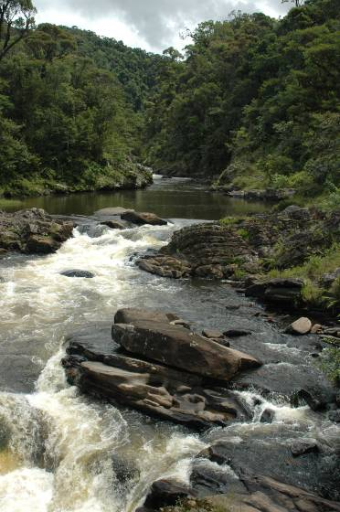
Se puede aplicar los estándares a...
Procesos para desarrollar programas, estrategias, políticas, y planes nacionales REDD+
Implementación de REDD+ planes y políticas a nivel de país
Evaluar resultados sociales y ambientales a nivel de campo

Slide 16
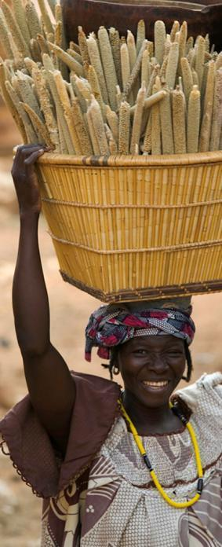
Papel de los estándares
Guía de buenas prácticas
El auto-informe sobre desempeño
Revisión de actores involucrados dentro del país y su aprobación de contenido
Retroalimentación del proceso a nivel internacional (gobernanza, interpretación, evaluación)
Cumplimiento
Evaluación verificada e independiente del desempeño contra estándares mínimos

Slide 17
Usar los estándares a nivel de país
Gobernanza: un comité de estándares, compuesto por múltiples actores involucrados y a nivel de país, aprueba indicadores, procesos e informes
Interpretación: enfoque participativo en los procesos de desarrollar indicadores específicos para el país, así como de evaluación.
Evaluación:
Monitorear – recogida de información para evaluar el rendimiento
Revisar – por las partes interesadas, para asegurar que la información es precisa y creíble
Informar– comunicar la evaluación y asegurar la transparencia
Notes:
We have agreed that in the next phase when they are applied in 6 pilot countries the focus will be on 1 and 2 , i.e. there will be no attempt to establish an international mechanism that formally assesses conformance that could lead to something that might be called certification. We are not even sure if this is possible given the political realities – TBD at the end of phase 2.

Slide 18
CMNUCC– Acuerdos Cancún
71. Pide a los miembros países en vía de desarrollo con el objetivo de realizar actividades mencionadas en el párrafo 70 (REDD+),…….que desarrollen los siguientes elementos:
(d) Un sistema para proporcionar información acerca de cómo las salvaguardas contempladas en el anexo 1 de esta decisión se están abordando y respetado en toda la ejecución de la actividades mencionadas en el párrafo 70, dentro del respeto de la soberanía;

Slide 19
CMNUCC– Acuerdos Cancún
Anexo 1. Salvaguardas:
Objetivos de programas forestales nacionales y los convenios y acuerdos internacionales relevantes;
Estructuras de gobernanza forestal nacional transparentes y eficaces;
Respeto por el conocimiento y derechos de pueblos indígenas y miembros de comunidades locales;
Participación plena y efectiva de todas partes interesadas relevantes;
Conservación de bosques naturales y diversidad biológica,
No usada para la conversión de bosques naturales,
Incentiva la protección y conservación de bosques naturales y sus servicios ecosistémicos,
Aumentar otros beneficios ambientales y sociales;

Slide 20
FCPF enfoque de salvaguardas
Implementación de todas las políticas y procedimientos de salvaguardia del Banco Mundial
Evaluación Ambiental y Social Estratégica (SESA, por sus siglas en inglés)
Intenta mejorar políticas y medidas REDD+ en su fase de diseño
Proceso participativo de consulta y análisis de impactos ambientales y sociales
Marco de Manejo Ambiental y Social (ESMF, por sus siglas en inglés)
Intenta mitigar y manejar riesgos con respeto a salvaguardas del Banco Mundial
Define y monitorea acciones de mitigación para “no daño”
Notes:
Specific safeguards will be determined as a result of activities. Policies most likely to be triggered: Environmental Assessment (OP 4.01), Natural Habitats (OP 4.04), Forests (OP 4.36), Indigenous Peoples (OP 4.10), and Involuntary Resettlement (OP 4.12)

Slide 21
UN-REDD enfoque de salvaguardas
Responsabilidad de defender las convenciones, declaraciones y políticas de las Naciones Unidas
Principios y Criterios Sociales y Ambientales
Intenta proporcionar Programa UN-REDD con un marco para asegurar que sus actividades promueven beneficios sociales y ambientales, y reducen los riesgos de REDD+
Herramienta de Identificación, Mitigación y Evaluación de Riesgos (RIMAT, por sus siglas en inglés)
Intenta identificar riesgos y propone estrategias de mitigarlos.
‘Registro de riesgo’ monitorea progreso abordando los riesgos
Evaluación Participativa de Gobernanza (PGA, por sus siglas en inglés)
Intenta evaluar gobernanza para mejorar diseño e implementación
Evaluación participativa e identificación de indicadores a nivel de país
Proceso voluntario para países
Orientación Marco para el Suministro de Información sobre Salvaguardas Gubernamentales REDD+
Sugiere consideraciones para proporcionar información sobre salvaguardas gubernamentales
Notes:
Due Diligence/Risk Assessment Approach

Slide 22
 |  | Fase de diseño | Fase de implementación
FCPF | SESA | Proceso participativo Identifica impactos + y - Da retroalimentación al diseño
 | ESMF | Define acciones de mitigación para salvaguardas del Banco Mundial Da retroalimentación al diseño | Monitorea acciones de mitigación (e impactos –vos?)
UN-REDD | RIMAT | Identifica riesgos y acciones de mitigación Da retroalimentación al diseño | Monitorea progreso para mitigar riesgos
 | PGA | Proceso participativo Evalúa gobernanza Da retroalimentación al diseño Identifica indicadores de gobernanza específicos para el país | Proceso participativo Monitorea gobernanza
REDD+ SES |  | Proceso participativo Identifica indicadores específicos para el país sobre impactos +os y –os y para gobernanza Evalúa procesos de fase de diseño REDD+ Da retroalimentación al diseño | Proceso participativo Monitorea impactos +os y –os y gobernanza

Slide 23
Resumen del estatus
Ecuador
Facilitado por CI, CARE y gobierno de Ecuador
Comité de estándares, a nivel de país, creado
Primer borrador de indicadores específicos al país desarrollado a través de taller de múltiples partes interesadas
90-dia periodo de comentario publico, 2 talleres para pueblos indígenas
Plan de monitoreo en desarrollo
Brasil – Estrado de Acre
Facilitado por CARE y gobierno estatal
Comité de estándares está siendo creado
Primer borrador de indicadores específicos al país

Slide 24
Resumen del estatus
Nepal
Facilitado por FECOFUN y gobierno de Nepal
Comité de estándares creado
Taller para planificar la integración de salvaguardas en Julio, 2011
Interpretación especifico al país a comenzar en Julio, 2011
Tanzania
Facilitado por Clinton Climate Initiative y gobierno de Tanzania
Comité de estándares está siendo creado
Taller para planificar la integración de salvaguardas en Mayo, 2011
Interpretación especifico al país a comenzar en Julio, 2011
Indonesia –Kalimantan Central
Facilitado por Clinton Climate Initiative y gobierno provincial
Grupo de trabajo establecido, comité de estándares en fase exploratorio
Interpretación especifico al país a comenzar en Julio, 2011 ?

Slide 25
Desafíos y lecciones aprendidas
Varios mecanismos nacionales e internacionales para salvaguardas
Inconsistencia entre marcos jurídicos nacionales y obligaciones internacionales
Implementar y evaluar consentimiento libre, previo e informado
Capacidad para gestionar los procesos de múltiples partes interesadas
Como diseñar un plan de monitoreo – cantidad y nivel de detalle necesario para informes eficaces
Verificación – como evaluar el cumplimiento, dado la sensibilidad de evaluación independiente de programas dirigidos por gobiernos.

Slide 26
Contribution of REDD+ SES
Consistente y compresivo marco de evaluación del desempeño desarrollado a través de un consenso internacional
Los indicadores y el proceso de evaluación se adaptan al contexto del país
Enfoque de múltiples actores (gobierno, sociedad civil y sector privado) refuerza la credibilidad, calidad y propiedad conjunta
Promueve un mayor desempeño social y ambiental
Permite a los países participantes para comunicar los resultados a los interesados ​​nacionales e internacionales
Permite a los donantes e inversionistas a reducir el riesgo y reconoce y recompensa mayor desempeño

Slide 27
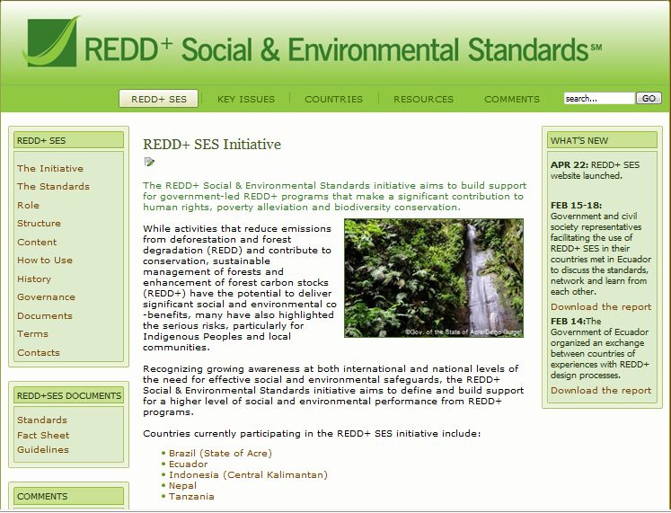

Slide 28
Para más información:
www.REDD-standards.org
Joanna Durbin Director Climate, Community & Biodiversity Alliance jdurbin@climate-standards.org | Phil Franks Global Coordinator CARE Poverty, Environment and Climate Change Network pfranks@careclimatechange.org

Slide 29
Fase siguiente: Enero ‘12 – Diciembre ‘13
Apoyar 7 nuevos países, y nuevos estados/provincias en Brasil e Indonesia
Establecer Comité de Estándares Internacional (ISC) revisado
Fortalecer secretaria internacional y explorar opciones para sede institucional
Implementar revisión internacional (por ISC) de proceso (gobernanza e interpretación)
Desarrollar nueva versión (v2) de los estándares y directrices de proceso
Desarrollar guías, incluyendo referencias a herramientas existentes, sobre:
Evaluación de consentimiento libre, previo, e informado
Evaluación de gobernanza
Evaluar impactos sociales y ambientales de REDD+
Evaluar biodiversidad y servicios del ecosistema
Facilitar intercambios y aprendizaje sobre:
Integración de salvaguardas
Abordar genero en salvaguardas REDD+
Costos/beneficios de utilizar REDD+ SES

